Slide 1

102年 「國土資訊圖資加值應用示範計畫」委託辦理計畫案
期末簡報
執行單位：逢甲大學
計畫主持人：衷嵐焜 博士\助理教授
日期：103年3月12日

Slide 2
簡報大綱
計畫緣起與目的
執行成果說明
結論與建議

Slide 3
計畫緣起與目的

Slide 4
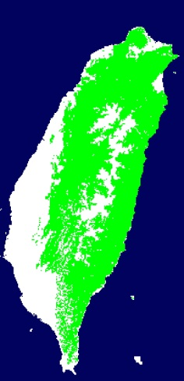
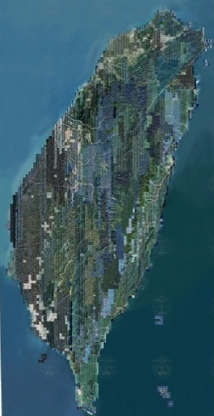




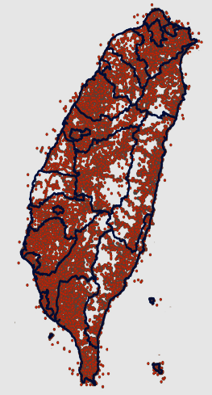
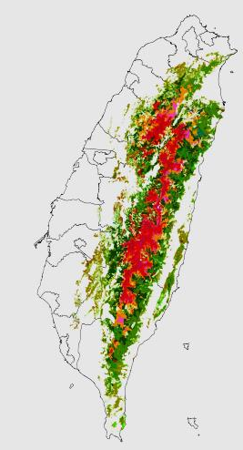
計畫緣起與目的
滿足決策支援應用及空間分析的進階需求？
國土資訊系統採用分散式架構(Distributed structure)彙整豐碩的核心及基礎圖資建置成果

Slide 5

計畫緣起與目的
滿足決策支援加值應用
擴大使
用效益
透過網際網路方式串連
簡化取得成本
使用者需求導向為出發
客製化圖資應用
基於分散式架構
落實跨部會之圖資整合

Slide 6
計畫工作項目
一、環境敏感圖資特性分析
三、環境敏感地區模組API規劃與開發
分析環境敏感地區圖資特性（包括圖形種類、屬性、更新方式或周期等）至少20項
二、圖資發布效能評估
發布圖資API
針對租用雲端機房或TGOS Cloud，需評估不同設備網路服務效率
開發環境敏感地區模組API
四、環境敏感地區查詢模組開發與驗證
以經建會國家發展分組平台國家發展規劃應用分組空間圖台（http://ngis.nat.gov.tw/）為作業環境
協助圖資產製/主管機關發布個別詮釋資料(metadata)於國土資訊圖資服務平台
訂定本計畫相關圖資應用程式介面（API）規格及說明文件
協助業務相關單位（至少1個）開發AP介接使用
環境敏感地區查詢模組功能需至少包括以地籍地號查詢環境敏感區及以環域分析選取特定地號一定範圍內環境敏感地區
五、未來發展建議報告
環境敏感地區圖資網路應用及相關機關行政流程改善建議
未來發展圖資網路應用發展建議報告

Slide 7
計畫執行流程
詳請參閱報告書第一章第四節

Slide 8
執行成果說明

Slide 9








整體架構說明
二
環境敏感地區
查詢模組
經建會-國家發展規劃應用分組空間圖台 （http://ngis.nat.gov.tw）
未來引用端系統
一
API
DB
環境敏感地區模組API
代為發布 如:漁業署-人工漁礁區
門牌地址
定位服務
自行發布 如：水保局-土石流潛勢溪流
地政司 地籍WFS服務
四
三
環境敏感地區圖資服務
整合服務

Slide 10

一、環境敏感地區模組API(1/8)
系統架構
環境敏感地區模組API
VS2010
整合服務
TGOS門牌地址定位服務
API介面程式
SQL Server 2012 Express
DB
地政司地籍WFS服務
系統資料庫
環境敏感地區圖資服務（WMS、WFS）

Slide 11
一、環境敏感地區模組API(2/8)
API介面

Slide 12
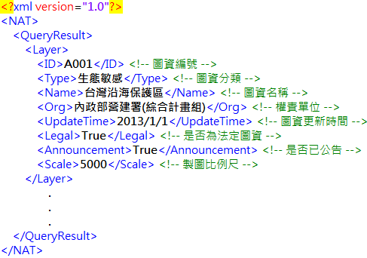
一、環境敏感地區模組API(3/8)
1.圖資清單查詢介面
供API使用端可經由此查詢介面取得本API所提供的環境敏感地區圖資清單及其相關資料，以利於進行應用系統整合開發時使用。
圖資內容包括：圖資編號、圖資分類、圖資名稱、權責單位、圖資更新時間、是否為法定圖資、是否已公告、製圖比例尺等資訊。

Slide 13


一、環境敏感地區模組API(4/8)
2.環境敏感地區圖資WMS介面
依據WMS標準參數、及環境敏感圖資項目之參數查詢後端21項圖資服務
WMS套疊參數
透過WMS標準參數取得圖形
API
引用端系統
圖資服務(WMS)
環境敏感地區模組API
圖形結果

Slide 14

一、環境敏感地區模組API(5/8)
3.空間查詢介面
本介面係依據引用端傳入之圖形資料類型(點、線、面)與環境敏感圖資WFS服務進行交集分析，產生圖形環域分析結果。
自訂圖形
查詢參數
API
透過圖形交集查詢敏感圖資
引用端系統
環境敏感地區模組API
交集結果
圖資服務(WFS)

Slide 15
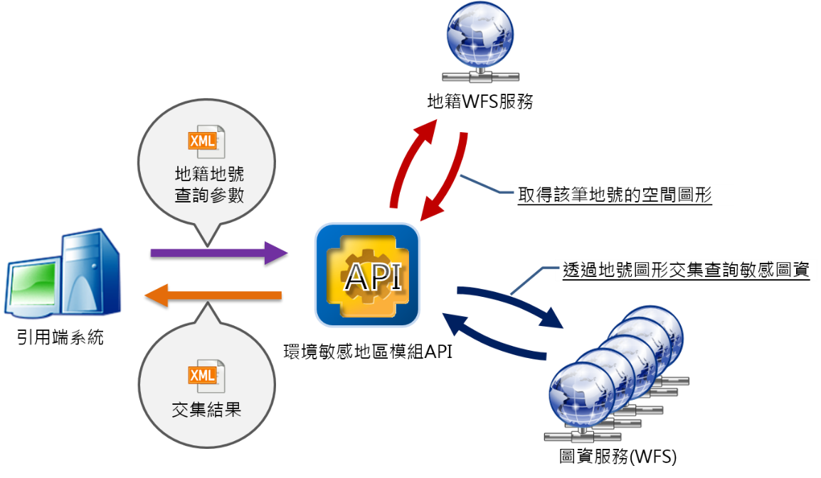
一、環境敏感地區模組API(6/8)
4.地籍地號查詢介面
提供引用端系統傳遞相關參數呼叫地政司地籍圖WFS服務，以獲得WFS服務回傳之地號空間圖形，再進行交集分析，產生圖形環域分析結果。

Slide 16
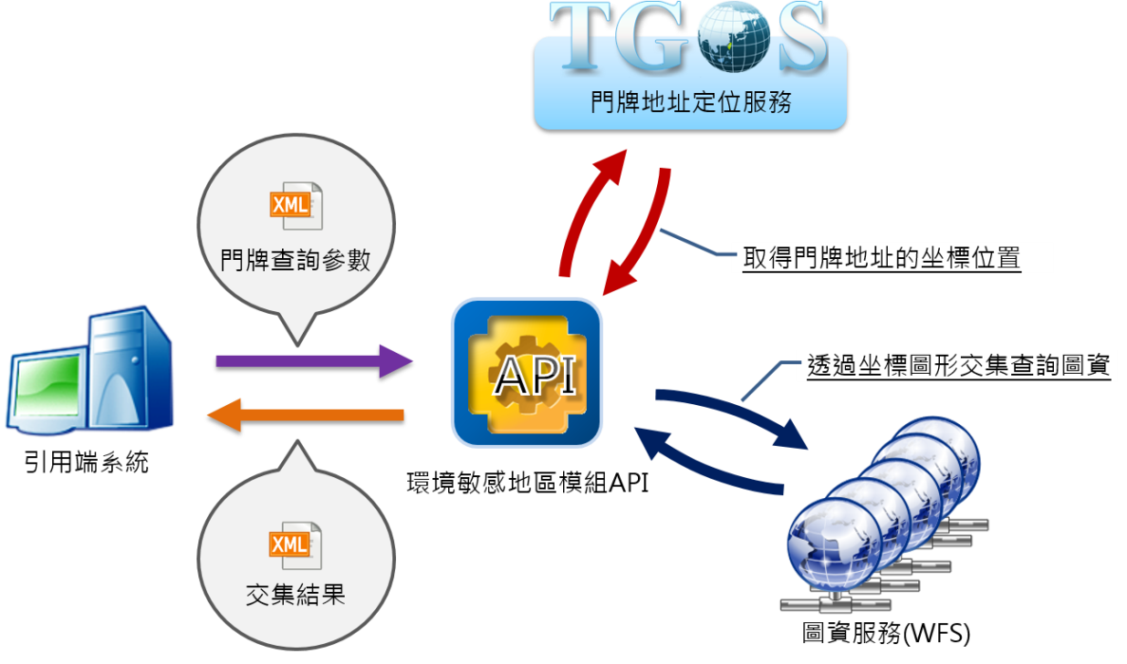
一、環境敏感地區模組API(7/8)
5. 門牌地址查詢介面
本API介面向TGOS門牌地址定位服務查詢獲得XY坐標值後，搭配引用端指定之環境敏感地區圖資項目參數進行交集分析值計算

Slide 17
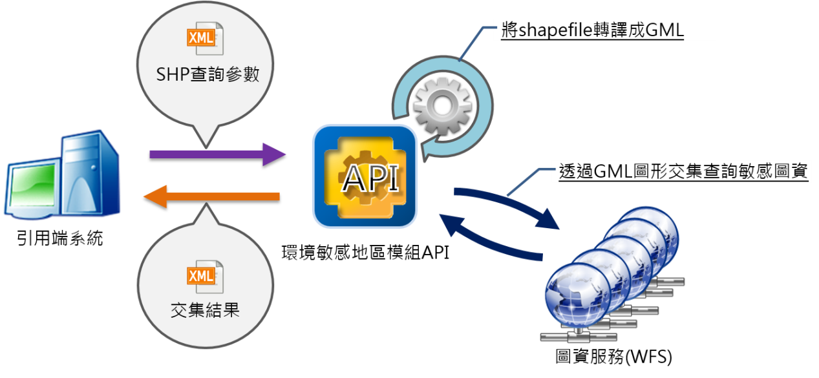
一、環境敏感地區模組API(8/8)
6. Shapefile查詢介面
接受引用端應用系統以Shapefile檔案做為查詢輸入參數，API首先將引用端傳入之Shapefile檔案轉譯成GML圖形資料，接續搭配環境敏感地區圖資項目參數進行交集分析值計算。

Slide 18
二、環境敏感地區查詢模組(1/8)
系統架構 本團隊依據經建會-國家發展規劃應用分組空間圖台的現有架構進行擴充開發，以JavaScript函式庫的型態嵌入分組空間圖台的網頁中。
Visual Studio 2010
在既有網頁嵌入JS程式碼
環境敏感地區
查詢模組
WEB
API
網站使用者
環境敏感地區模組API
經建會-國家發展規劃應用分組空間圖台 （http://ngis.nat.gov.tw）

Slide 19
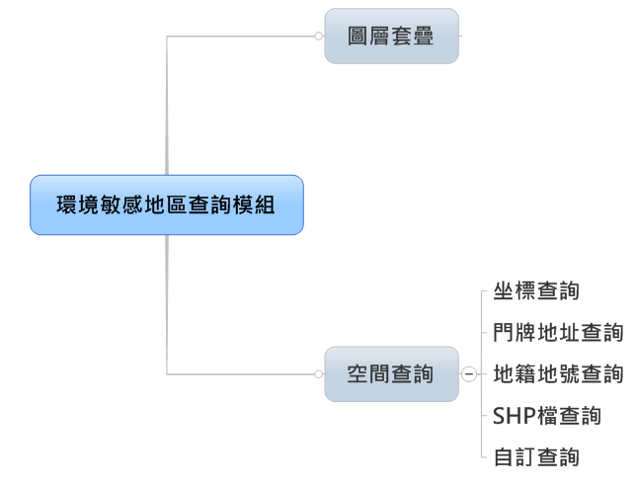
二、環境敏感地區查詢模組(2/8)
功能架構圖

Slide 20
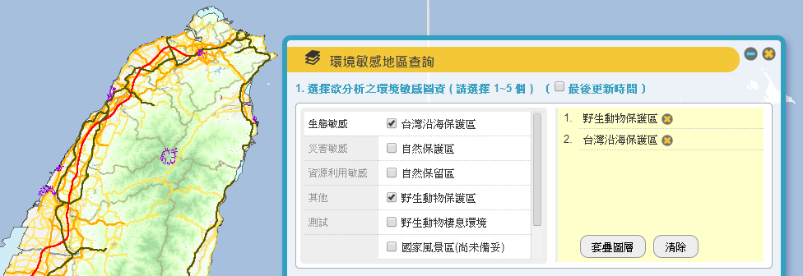
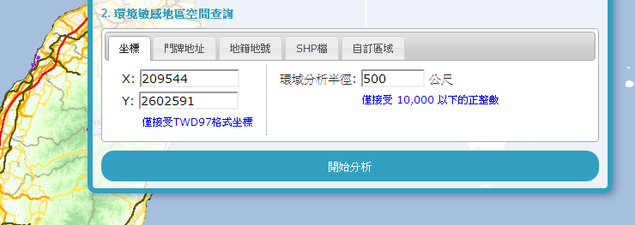
二、環境敏感地區查詢模組(3/8)
1.圖層套疊 此功能係以本計畫協助取得21項環境敏感地區圖資為套疊圖資來源，提供使用者指定環境敏感圖並套疊於系統上展示。
2.空間查詢 本功能提供使用者可透過多樣查詢條件進行環境敏感區分析，主要提供環域分析(Buffer) 及環域後與環境敏感圖資交集分析結果。

Slide 21
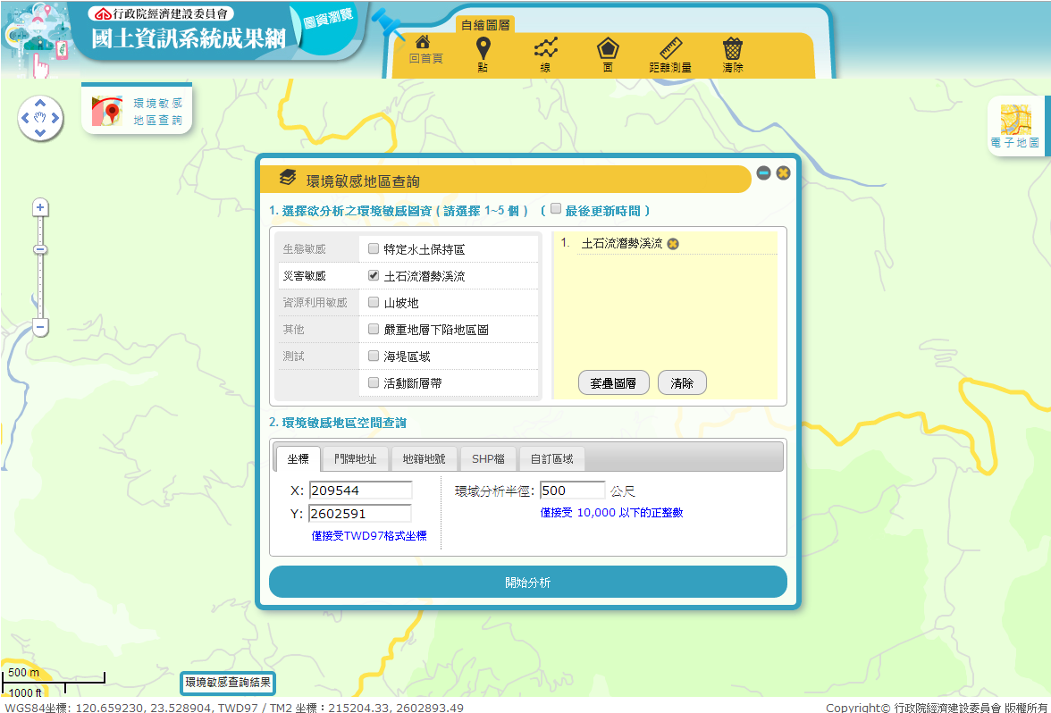
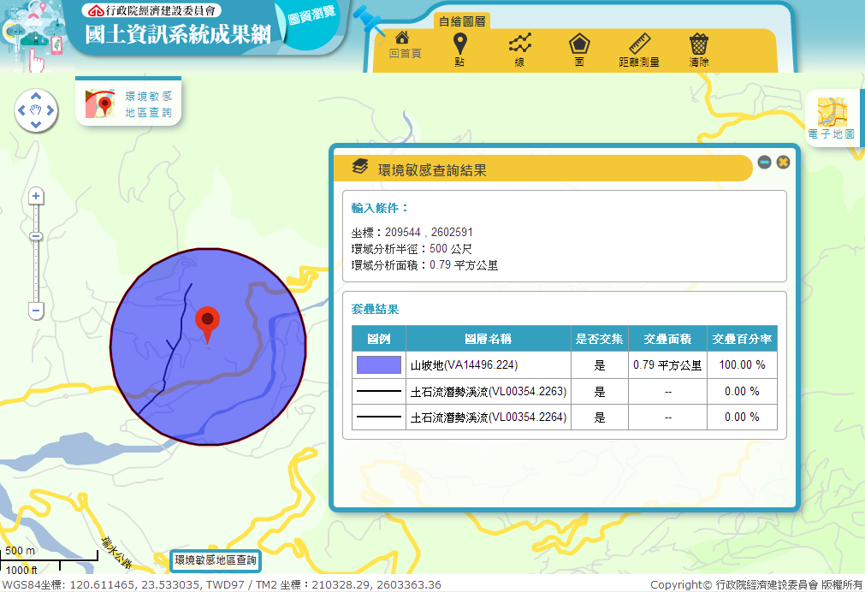
二、環境敏感地區查詢模組(4/8)
2.1 空間查詢 -坐標查詢 本功能提供使用者輸入X,Y坐標值，配合設定環域分析值，與環境敏感圖資進行交集分析。
查詢畫面
查詢結果

Slide 22
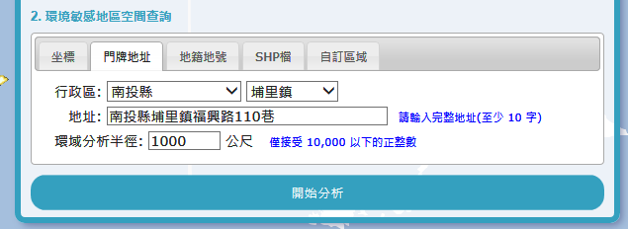
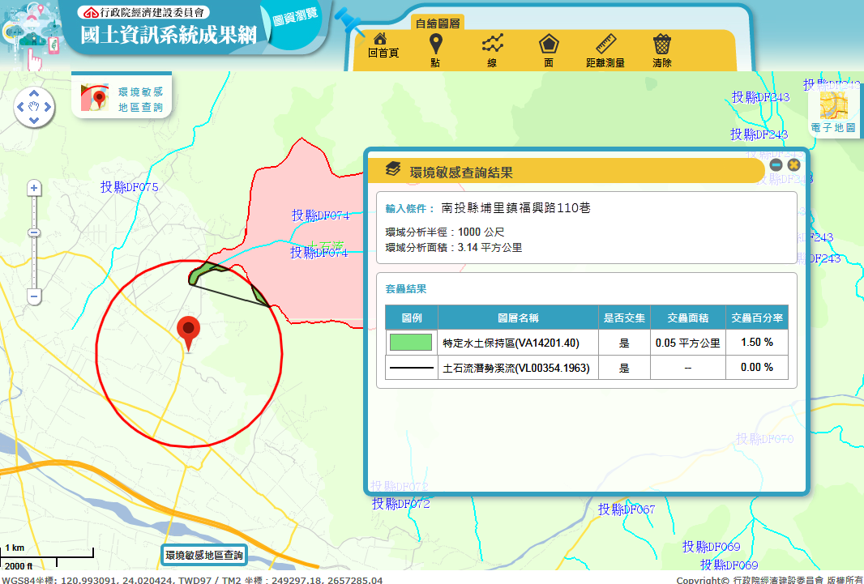
二、環境敏感地區查詢模組(5/8)
2.2 空間查詢 – 門牌地址查詢 本功能提供使用者輸入門牌地址文字，配合設定環域分析值，與環境敏感圖資進行交集分析。
查詢畫面
查詢結果

Slide 23
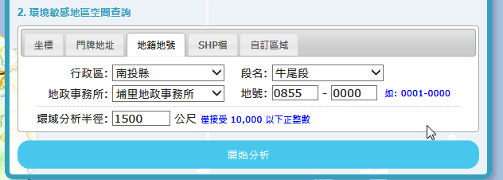
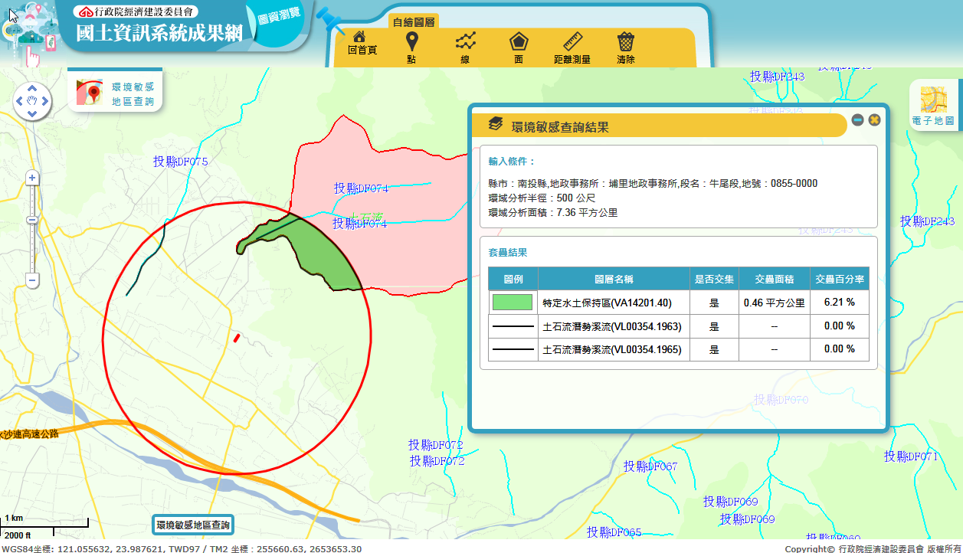
二、環境敏感地區查詢模組(6/8)
2.3 空間查詢 – 地籍地號查詢 本功能提供使用者以單筆宗地、輸入地號，配合設定環域分析值，與環境敏感圖資進行交集分析。
查詢畫面
查詢結果

Slide 24
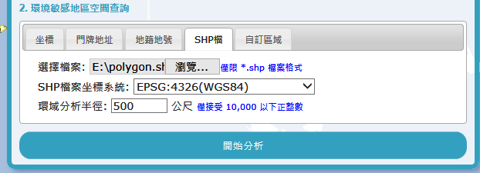
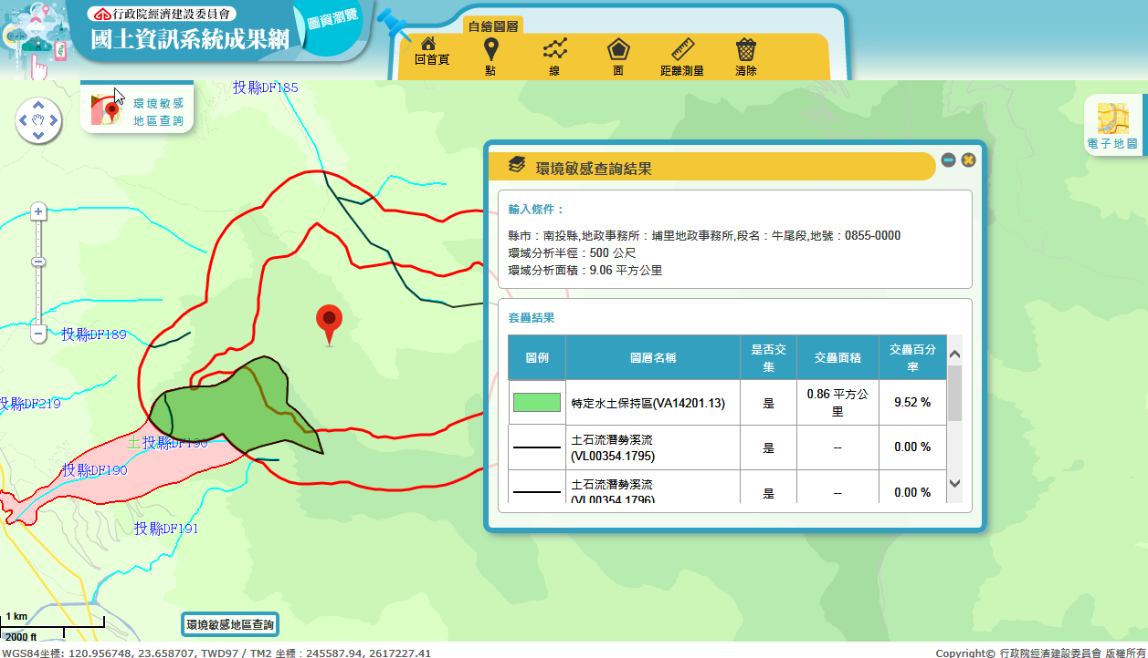
二、環境敏感地區查詢模組(7/8)
2.4 空間查詢 – SHP檔查詢 本功能提供使用者上傳shp檔案格式，配合設定環域分析值，與環境敏感圖資進行交集分析。
查詢畫面
查詢結果

Slide 25
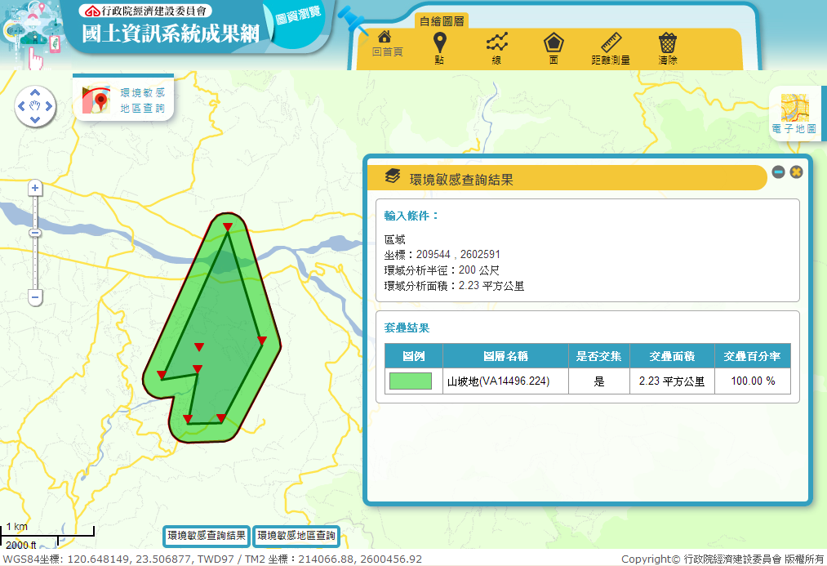
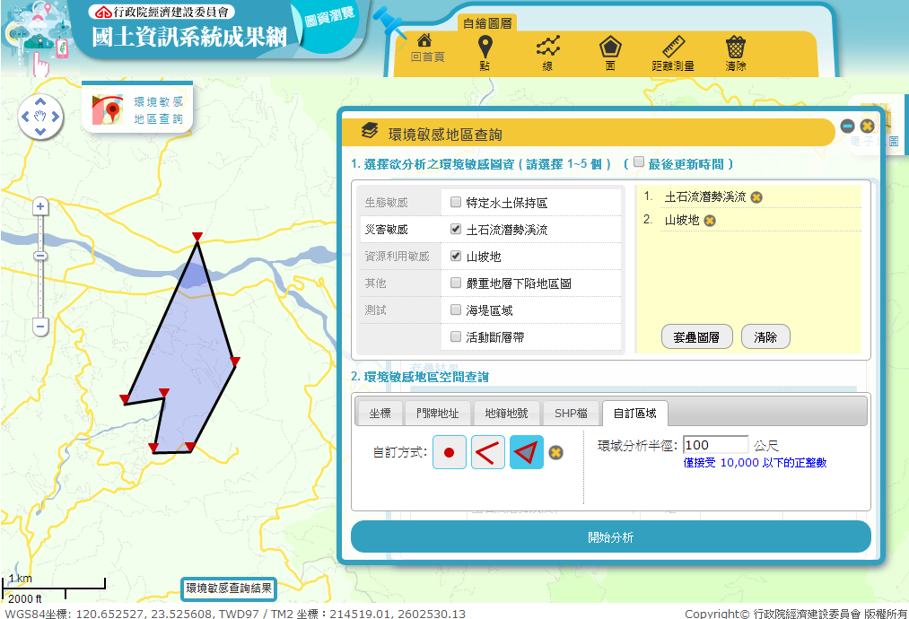
二、環境敏感地區查詢模組(8/8)
2.5 空間查詢 – 自訂查詢 本功能提供使用者於圖台繪製圖形後設定環域分析值，與環境敏感圖資進行交集分析。
查詢畫面
查詢結果

Slide 26

三、整合服務
為使本計畫建置之環境敏感地區模組API發揮更大效益，本團隊已整合TGOS與內政部地政司的服務進行系統功能設計。
地籍WFS服務
地段查詢服務
門牌地址定位服務
全國土地基本 資料庫代碼查詢服務

Slide 27
四、環境敏感地區圖資服務
挑選環境敏感地區圖資清單流程

Slide 28
各單位自行授權圖資服務
本計畫的來源圖資係依據提供單位所發布的圖資進行整合，歸納目前服務授權方式如下四種：
圖資服務授權引用方式
開放式
限制IP
帳密驗證
圖資服務網址為公開給任何人皆可存取。
圖資服務透過設定可存取的IP來源進行管控。
圖資服務在存取時需經過帳號密碼的驗證，才可允許使用服務。
填單申請
其服務之引用需經使用者申請，經權責機關或授權審核通過後，提供服務網址並遵循其服務管理方式之網路圖資介接服務。
每個單位所提供的圖資服務，所使用的技術及管控方式皆不相同，模組API是客製化開發來配合各單位提供資料的方式，優點是對於使用API的引用端無須在意圖資提供方式；缺點將是資料提供單位若有任何變更將影響API的運作
這裡要改一下

Slide 29
本計畫環境敏感圖資服務項目
流水號 | 分類 | 資料項目 | 權責單位 | WMS服務狀況 |  |  | WFS服務狀況
 |  |  |  | 於TGOS平台註冊 | 發佈端 | 授權方式 | 發佈端 | 授權方式
1 | 生態敏感 | 台灣沿海保護區 | 內政部營建署 | 否 | 委由內政部營建署城鄉發展分署發佈，無註冊於TGOS平台 | 分署限制IP+TOKEN驗證 | 委由內政部營建署城鄉發展分署發佈，無註冊於TGOS平台 | 分署限制IP+TOKEN驗證
2 |  | 自然保護區 | 行政院農委會林務局 | 是 | 同權責單位，且於TGOS平台揭露 | 限制IP | 同權責單位，無註冊於TGOS平台 | 限制IP 帳號密碼驗證
3 |  | 自然保留區 | 行政院農委會林務局 | 是 | 同權責單位，且於TGOS平台揭露 | 限制IP | 同權責單位，無註冊於TGOS平台 | 限制IP 帳號密碼驗證
4 |  | 野生動物保護區 | 行政院農委會林務局 | 是 | 同權責單位，且於TGOS平台揭露 | 限制IP | 同權責單位，無註冊於TGOS平台 | 限制IP 帳號密碼驗證
5 |  | 野生動物棲息環境 | 行政院農委會林務局 | 是 | 同權責單位，且於TGOS平台揭露 | 限制IP | 同權責單位，無註冊於TGOS平台 | 限制IP 帳號密碼驗證
6 |  | 國家風景區 | 交通部觀光局 | 否 | 委由交通部資訊中心發佈，無註冊於TGOS平台 | 經行政程序取得 限制IP | 委由交通部資訊中心發佈 | 經行政程序取得 限制IP
7 |  | 國家公園範圍及分區圖 | 內政部營建署 | 否 | 尚未取得 |  | 尚未取得
8 | 災害敏感 | 特定水土保持區 | 行政院農業委員會水土保持局 | 是 | 同權責單位，且於TGOS平台揭露 | 開放式 | 同權責單位，無註冊於TGOS平台 | 經行政程序取得無特殊技術授權機制
9 |  | 土石流潛勢溪流 | 行政院農業委員會水土保持局 | 是 | 同權責單位，且於TGOS平台揭露 | 開放式 | 同權責單位，無註冊於TGOS平台 | 經行政程序取得無特殊技術授權機制
10 |  | 山坡地 | 行政院農業委員會水土保持局 | 是 | 同權責單位，且於TGOS平台揭露 | 開放式 | 同權責單位，無註冊於TGOS平台 | 經行政程序取得無特殊技術授權機制
11 |  | 嚴重地層下陷地區圖 | 經濟部水利署 | 是 | 同權責單位，且於TGOS平台揭露 | 經TGOS取得無特殊技術授權機制 | 同權責單位，無註冊於TGOS平台 | 經行政程序取得無特殊技術授權機制
12 |  | 海堤區域 | 經濟部水利署 | 是 | 同權責單位，且於TGOS平台揭露 | 經TGOS取得無特殊技術授權機制 | 同權責單位，無註冊於TGOS平台 | 經行政程序取得無特殊技術授權機制
13 |  | 活動斷層帶 | 經濟部中央地調所 | 是 | 同權責單位，且於TGOS平台揭露 | 開放式 | 同權責單位，無註冊於TGOS平台 | 經行政程序取得無特殊技術授權機制

Slide 30
本計畫環境敏感圖資服務項目
流水號 | 分類 | 資料項目 | 權責單位 | WMS服務狀況 |  |  | WFS服務狀況
 |  |  |  | 於TGOS平台註冊 | 發佈端 | 授權方式 | 發佈端 | 授權方式
13 | 災害敏感 | 活動斷層帶 | 經濟部中央地調所 | 是 | 同權責單位，且於TGOS平台揭露 | 開放式 | 同權責單位，無註冊於TGOS平台 | 經行政程序取得無特殊技術授權機制
14 | 資源利用敏感 | 保安林 | 行政院農委會林務局 | 是 | 同權責單位，且於TGOS平台揭露 | 限制IP | 同權責單位，無註冊於TGOS平台 | 限制IP 帳號密碼驗證
15 |  | 人工魚礁區 | 行政院農委會漁業署 | 是 | 配合本計畫由TGOS代為發佈圖資服務，且已於TGOS平台揭露 | 經行政程序取得無特殊技術授權機制 | 配合本計畫由TGOS代為發佈圖資服務，且已於TGOS平台揭露 | 經行政程序取得無特殊技術授權機制
16 |  | 保護礁區 | 行政院農委會漁業署 | 是 | 配合本計畫由TGOS代為發佈圖資服務，且已於TGOS平台揭露 | 經行政程序取得無特殊技術授權機制 | 配合本計畫由TGOS代為發佈圖資服務，且已於TGOS平台揭露 | 經行政程序取得無特殊技術授權機制
17 |  | 飲用水水源水質水量保護區 | 行政院環境保護署 | 是 | 同權責單位，且於TGOS平台揭露 | 開放式 | 同權責單位，無註冊於TGOS平台 | 經行政程序取得無特殊技術授權機制
18 |  | 自來水水質水量保護區 | 經濟部水利署 | 是 | 同權責單位，且於TGOS平台揭露 | 經TGOS取得無特殊技術授權機制 | 同權責單位，無註冊於TGOS平台 | 經行政程序取得無特殊技術授權機制
19 |  | 水庫蓄水範圍 | 經濟部水利署 | 是 | 同權責單位，且於TGOS平台揭露 | 經TGOS取得無特殊技術授權機制 | 同權責單位，無註冊於TGOS平台 | 經行政程序取得無特殊技術授權機制
20 |  | 現存礦區分布圖 | 經濟部礦務局 | 是 | 同權責單位，且於TGOS平台揭露 | 開放式 | 配合本計畫由TGOS代為發佈圖資服務，且已於TGOS平台揭露 | 經行政程序取得無特殊技術授權機制
21 | 其他 | 高速鐵路兩側限建地區 | 交通部高速鐵路工程局 | 否 | 委由交通部資訊中心發佈，無註冊於TGOS平台 | 限制IP 經行政程序取得 | 委由交通部資訊中心發佈，無註冊於TGOS平台 | 限制IP 經行政程序取得
4類型環境敏感地區、共來自9個政府機關

Slide 31
編號 | 分類 | 資料項目 | 劃設法令依據 | 圖資是否公告 | 圖資比例尺 | 圖資公告時間
1 | 生 態 敏 感 | 台灣沿海保護區 | 行政計畫(行政院73年2月23日台七十三交字第2606號函、76年1月23日台七十六內字第1616號函核定實施、91年2月26日院臺內字第0910006606號函原則同意) | 由地方政府各別公告 | 無固定比例尺 | 由地方政府各別公告
 |  | 自然保護區 | 自然保護區管理辦法(森林法) | 已公告，不定期公告 | 1/5000 | 2006/04/10
2
 |  | 自然保留區 | 文化資產保存法 | 已公告，不定期公告 | 1/5000 | 2013/10/24
3 |  | 野生動物保護區 | 野生動物保育法 | 已公告，不定期公告 | 1/5000 | 2012/4/2
4 |  | 野生動物棲息環境 | 野生動物保育法 | 已公告，不定期公告 | 1/5000 | 2012/4/2
5 |  | 國家風景區 | 發展觀光條例、國家風景區管理處組織通則 | 否 | 無 | 未公告
6
 |  | 國家公園範圍及分區圖 | 國家公園法 | 各管理處分開公告 | 各管理處比例尺不定 | 依各管理處公告時間不定
7
8 | 災 害 敏 感 | 特定水土保持區 | 水土保持法 | 確定劃設後核定送農委會公告 | 1/5000 | 2006/12/1
9 |  | 土石流潛勢溪流 | 災害防救法/水土保持法 | 一年一次，定期公告 | 1/25000 | 2012/12/26
10 |  | 山坡地 | 山坡地保育利用條例 | 已公告 | 1/5000 | 2011/12/30
11 |  | 嚴重地層下陷地區圖 | 嚴重地層下陷地區劃設作業規範 | 沒公告 |  | 2005/8/31
12 |  | 海堤區域 | 海堤管理辦法 | 有公告，不定期公告 | 1/2000 | 2000/7/31
13 |  | 活動斷層帶 | 無法令依據 | 沒公告
14 | 資 源 利 用 敏 感 | 保安林 | 森林法第22、23條 | 已公告，不定期公告 | 1/5000 | 2012/9/1
15 |  | 人工魚礁區 | 漁業法40條 | 有，不定期公告(有新增時才公告) | 1/5000 | 2010/03/15
16 |  | 保護礁區 | 漁業法40條 | 有，不定期公告(有新增時才公告) | 1/5000 | 2010/03/15
17 |  | 飲用水水源水質水量保護區 | 飲用水管理條例 | 已公告，不定期公告 | 1/5000 | 2013/12/3
18 |  | 自來水水質水量保護區 | 劃定原則：水庫取水以其集水區面積為範圍 淨水場取水以淨水場取水口以上集水區及取水口下游400公尺河川行水區為範圍 | 已公告，不定期公告 | 1/5000 | 2013/7/1
 |  | 水庫蓄水範圍 | 水利法、水庫蓄水範圍管理辦法 | 已公告，不定期公告 | 1/2400 | 依各水庫需求
19
20 |  | 現存礦區分布圖 | 礦業法 | 有公告，不定期公告 | 1/5000 | 2013/10/3
21 | 其他 | 高速鐵路兩側限建地區 | 獎勵民間參與交通建設毗鄰地區禁限建辦法 | 否 | 無 | 未公告

Slide 32
需TGOS代為發布之圖資項目
代為發布圖資服務軟體架構
由TGOS代為發布之圖資項目
流水號 | 分類 | 資料項目 | 權責單位 | TGOS代為發布WMS | TGOS代為發布WFS
15 | 資源利用敏感 | 人工魚礁區 | 行政院農委會漁業署 | 是 | 是
16 |  | 保護礁區 | 行政院農委會漁業署 | 是 | 是
20 |  | 現存礦區分布圖 | 經濟部礦務局 | 否 | 是

Slide 33
API介接驗證
為驗證規劃設計的功能符合實務需要，與營建署綜合企劃組、城鄉發展分署召開介接事宜之協調會議，並由城鄉發展分署協助開發API介接示範網頁。
為讓API介接順利進行，本團隊撰寫「環境敏感地區模組API服務規格書」以提供城鄉發展分署的開發廠商參考，並提供客服窗口，協助廠商進行介接開發的問題處理。
示範網頁
API
網站使用者
環境敏感地區模組API

Slide 34
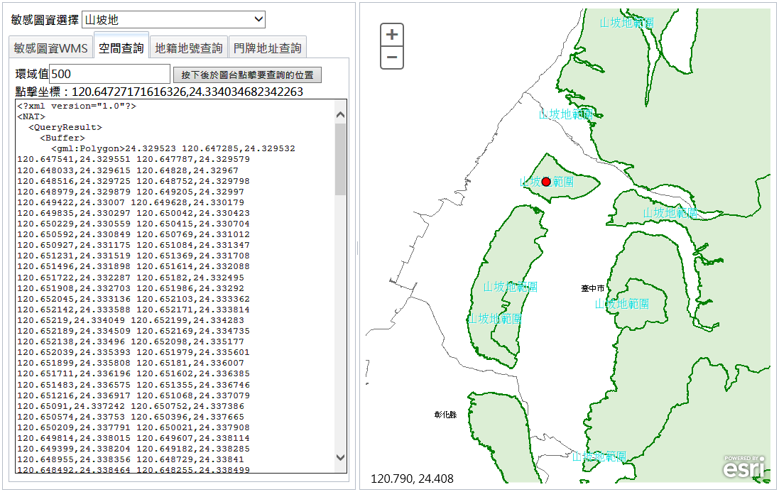
API介接成果

Slide 35
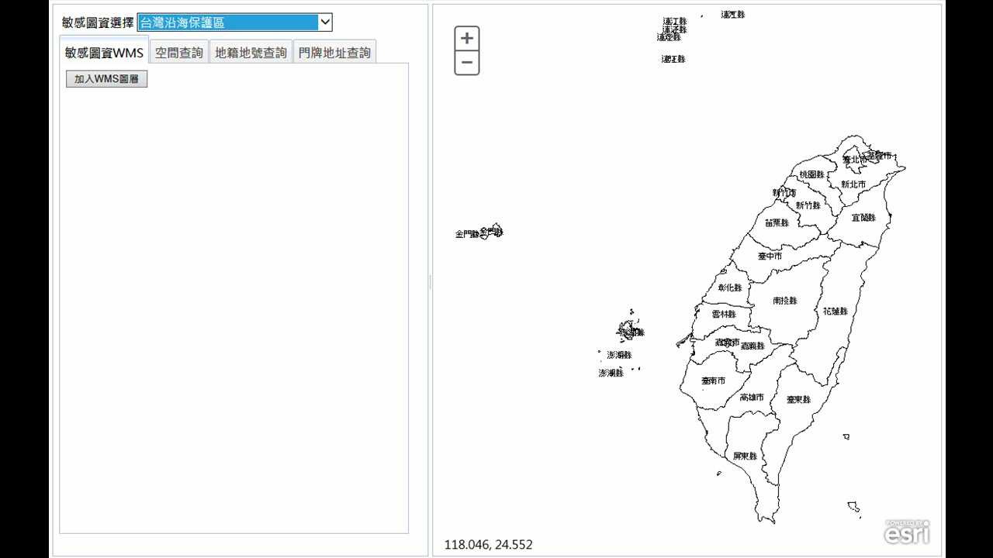
API介接成果-展示

Slide 36
結論與建議

Slide 37
未來圖資網路應用發展建議(1/4)
現況
WMS及WFS網路服務取得及授權現況
多數WMS服務均屬於TGOS平台上服務，可於TGOS中申請取得(如行政院農業委員會水土保持局特定水土保持區)
部分權責單位已有倉儲設立自有的圖資服務流通機制，因此可透過相關作業程序各自取得(如交通部資訊中心)
少數權責單位則委由部會內具備較為成熟之應用系統進行圖資服務的集中發布供應(如交通部高速鐵路工程局圖資服務由交通部倉儲發布、內政部營建署圖資服務由內政部營建署城鄉發展分署發布)。
詳細請參閱報告書第六章第一節表5、或本簡報P29
WMS

Slide 38
未來圖資網路應用發展建議(2/4)
現況
WMS及WFS網路服務取得及授權現況
多數權責單位所發布的WFS自行以限制IP方式作為安全機制授權使用
少數WFS除了行政程序發文取得網路服務位址外，並無特殊安全機制授權，若網路服務位址曝光後，即為開放式服務
API本身的設計已將所有介接的WMS及WFS位址鎖定
詳細請參閱報告書第六章第一節表5、或本簡報P29
WFS

Slide 39
未來圖資網路應用發展建議(3/4)
建議
圖資服務加盟註冊機制
若將TGOS平台視為國土資訊系統圖資服務資訊揭露平台：
WMS：建議未來可註冊於TGOS平台中作為統一資訊的揭露；
WFS：僅本計畫由TGOS代為發布之WFS已於TGOS上註冊服務，其餘尚無權責單位進行註冊，建議未來若TGOS平台欲蒐整揭露所有圖資資訊，可設計平台端與WFS發布端間的安全授權機制後，研商是否加以輔導相關圖資服務註冊於TGOS做為單一資訊揭露窗口
未來在WFS服務的供應上，若有更多資訊安全的考量，建議應由原WFS發布端設計相關授權機制的控管後再加入TGOS平台揭露，惟授權機制的設計應考量引用端的便利性，若增設過多的授權控管，易造成引用端開發上的不便性，或可考量註冊於TGOS平台彙整揭露。

Slide 40
未來圖資網路應用發展建議(4/4)
建議
發展單一申請，多項取得流程
未來若有需跨部會取得圖資服務之相關應用亦會面臨申請者逐一逐項發文(或協商)申請圖資服務的行政作業程序，建議TGOS平台可發展單一使用目的(或計畫)申請流程，透過單一申請程序，轉單至此申請單中所需求的多項不同權責單位進行核可，並由TGOS平台統一回覆申請者審核、取得網路服務位址，其中申請單送出程序應考量結合各單位所需要的函文作業，以節省整體申請行政往返程序。
TGOS填寫申請單A
A機關審核程序
本計畫取得各單位服務網址
使用者以「計畫」為單位提出申請
現況
B機關審核程序
TGOS填寫申請單C
C機關審核程序
至B機關填寫申請單(或發文)
..機關審核程序
A機關審核程序
使用者以「計畫」為單位提出申請
TGOS處理申請單
TGOS統一回覆
使用者取得各單位服務網址
建議
B機關審核程序
C機關審核程序
..機關審核程序
※若原權責單位無限制IP或任何授權控管，則TGOS可能需以轉址方式提供

Slide 41




跨部會API未來營運管理建議(1/5)
使用條款
圖資授權
圖資更新
網址
環境敏感地區模組API
圖資服務
API KEY
API使用端系統
服務品質
圖資權責機關

Slide 42
跨部會API未來營運管理建議(2/5)
圖資更新
各圖資服務的資料更新由圖資服務發布單位處理，因此資料能維持最新狀態。
各圖層的詮釋資料尚欠缺有效且一致的管道以伺服器對伺服器自動化統整更新，因此建議未來與各權責單位協調定義出統一作法，以維持圖資與詮釋資料同步更新。
目前由TGOS代為發布的服務若需要更新圖資，必須由專人進行處理，建議未來應由TGOS提供系統介面，亦可評估是否提供自動化更新圖資方案。
服務品質
API要能運作順暢，最關鍵的莫過於各權責單位所發布的圖資服務之執行速度、穩定性等，倘若任一圖資服務效能低落，將連帶影響API的整體服務品質，建議未來應與權責單位協調溝通圖資服務應的服務水準內容，並建立完善的圖資服務監控管理機制。(各服務效能測試數據可參考P43)

Slide 43

服務效能測試
本團隊為了解各圖資服務透過API存取的效能狀況，因此擬定一測試腳本，並透過Apache JMeter軟體進行測試。
測試腳本 模擬20位使用者，重複操作20次，每次間隔10秒鐘。
模擬程序
環境敏感地區模組API

Slide 44
服務效能測試概況
WFS
由於各權責單位發布的服務均提供不同的回應速度，而因為API的分析功能會整合不同服務的分析結果，效能較差的服務將影響整體執行效能。
較快
較慢
流水號 | 分類 | 資料項目 | 平均回應時間(秒) | 最小回應時間(秒) | 最大回應時間(秒) | Request/每秒
1 | 生態敏感 | 台灣沿海保護區 | 0.116 | 0.076 | 0.175 | 18.84007984
2 |  | 自然保護區 | 4.826 | 2.513 | 6.684 | 2.545551983
3 |  | 自然保留區 | 7.696 | 5.547 | 14.045 | 1.40380431
4 |  | 野生動物保護區 | 5.603 | 2.859 | 7.288 | 2.496878901
5 |  | 野生動物棲息環境 | 40.357 | 30.667 | 46.778 | 0.421203378
6 |  | 國家風景區 | 36.899 | 8.199 | 43.881 | 0.45160999
7 |  | 國家公園範圍及分區圖 | 尚未取得此服務
8 | 災害敏感 | 特定水土保持區 | 16.492 | 10.903 | 20.125 | 0.962463908
9 |  | 土石流潛勢溪流 | 235.143 | 122.004 | 241.567 | 0.082792423
10 |  | 山坡地 | 304.445 | 303.972 | 304.927 | 0.065589254
11 |  | 嚴重地層下陷地區圖 | 7.548 | 1.521 | 27.122 | 0.73602473
12 |  | 海堤區域 | 2.183 | 0.751 | 3.404 | 4.590314437
13 |  | 活動斷層帶 | 0.229 | 0.021 | 0.634 | 20.49180328
14 | 資源利用敏感 | 保安林 | 0.295 | 0.095 | 3.132 | 5.660911407
15 |  | 人工魚礁區 | 11.513 | 9.145 | 15.929 | 1.209628644
16 |  | 保護礁區 | 8.694 | 7.875 | 11.254 | 1.761183515
17 |  | 飲用水水源水質水量保護區 | 1.139 | 0.189 | 15.437 | 1.291155584
18 |  | 自來水水質水量保護區 | 11.105 | 5.375 | 14.95 | 1.257150041
19 |  | 水庫蓄水範圍 | 11.927 | 4.059 | 19.78 | 0.967071225
20 |  | 現存礦區分布圖 | 8.842 | 8.026 | 9.862 | 2.007226014
21 | 其他 | 高速鐵路兩側限建地區 | 16.755 | 5.537 | 20.397 | 0.945492365
由於設備、網路狀況、各系統本身的負載情形會影響測試數據，因此本表僅供評估參考

Slide 45
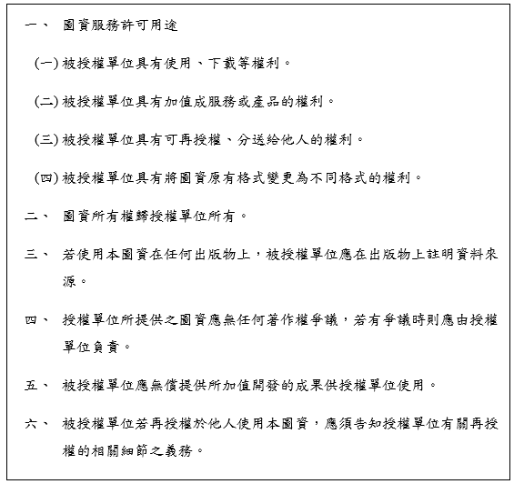
跨部會API未來營運管理建議(3/5)
圖資授權
雖然經建會已發文告知請各單位配合提供圖資服務，但尚未對圖資的使用權利及使用範圍進行明確定義，而為了避免日後營運時對於資料使用權利等問題有所疑慮，因此未來正式上線推廣時，本團隊建議仍應與各圖資權責單位進行圖資授權合約簽署，以確保本API使用圖資的合法性。
依據API運作的基本需求，本團隊規劃了初步的授權內容，請參考報告書第六章第二節-參、圖資授權 之內容。

Slide 46
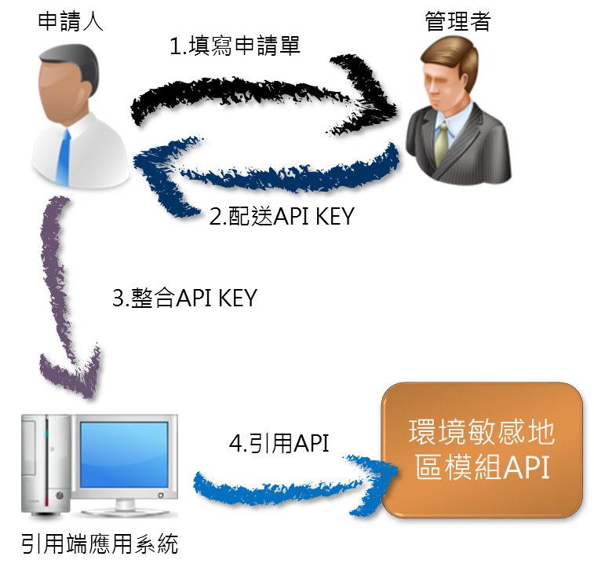
跨部會API未來營運管理建議(4/5)
API KEY
為了有效管理API的使用，且準確收集各使用端的使用狀況，作為後續系統調校的參考依據。因此建議未來正式營運時，應以記名申請方式來配給每個應用系統一組專屬的API KEY。
透過API KEY的機制不僅可達到管理目的，亦可透過存取紀錄來分析引用端的使用狀況。
API引用網址
目前API係使用IP方式提供，若IP變更，所有已介接的系統將會需要一併修改，因此建議未來營運時申請API專用網址(或使用專屬的Domain name)，提高營運品質。

Slide 47
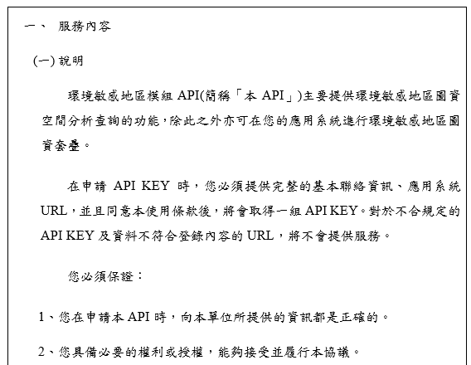
跨部會API未來營運管理建議(5/5)
使用條款
使用者申請時，必須清楚了解環境敏感地區模組API的使用規範及限制，因此需依據營運單位的業務性質及圖資權責單位所授權的合約內容進行API使用條款的制定
條款內容請參考報告書第六章 第二節 – 伍、使用條款之內容。

Slide 48
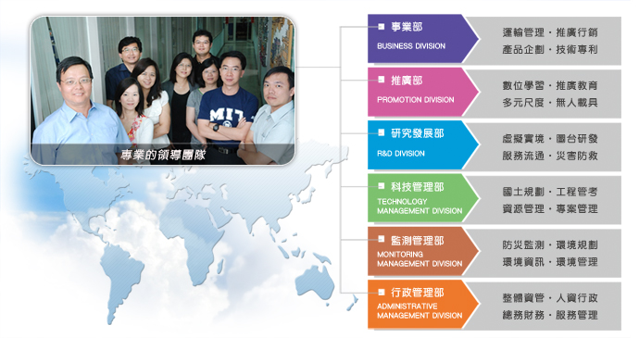
簡報結束 敬請指教
台中市407西屯區文華路100號 電話：(04)24516669 傳真：(04)24519278 http：//www.gis.tw

